Slide 2
练一练
问题2
扩展：上述问题中，成绩表的数据是在定义时初始化赋值的，但是现在又有一组考试数据要输入，请你将数据改由键盘输入。

Slide 3
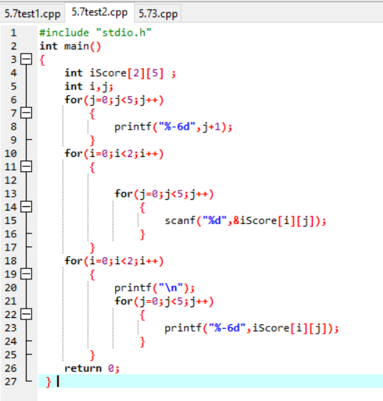
参考程序

Slide 4
练一练
问题3
在问题1解决中，使用双重循环来输出成绩表，如果不用双重循环，请你尝试用两个单重循环来输出数据。

Slide 5
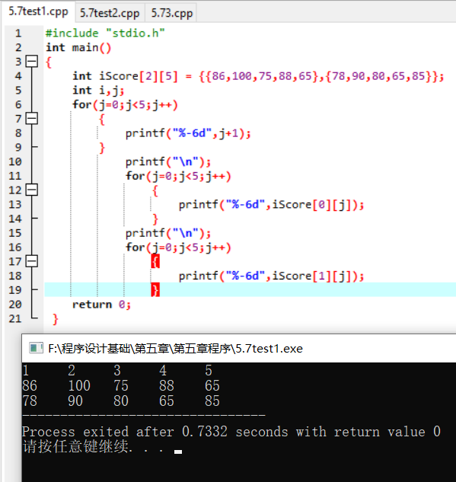
参考程序

Slide 6
想一想
现在要求输出一个序号，接着输出该序号对应的成绩，然后换行，再输出下一个序号及其对应的成绩，直到5个参赛学生的数据全部输出，怎么办呢？

Slide 7
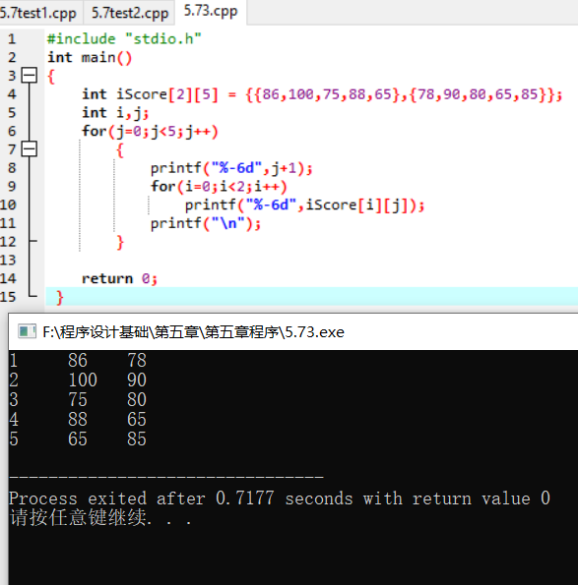
参考程序

